Slide 1

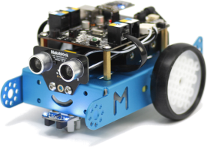
Enseignement de l’informatique au collège Initiation à la programmation des systèmes embarqués
Nouveaux programmes de technologie au collège – Jeudi 24 Mars 2016

Slide 2
Plan
Les programmes
Contexte de l’informatique
L’informatique en technologie
Contenu des programmes
Proposition de logiciels et matériels
Éléments de formation
Résumés de cours
Fiches d’utilisation
Activités
Exemples de logiciels et de supports
mBlock…
Interaction programme – interface graphique
Interaction programme – mBot – Système embarqué
App Inventor

Slide 3
Les programmes Éléments de formation
Exemples de logiciels et de supports
Contexte de l’informatique
L’informatique en technologie
Contenu des programmes
Proposition de logiciels et matériels
Cycle 4 : cycle des approfondissements de la 5ème à la 3ème
Un enseignement partagé
En mathématiques :
Attendus de fin de cycle :
Écrire, mettre au point et exécuter un programme simple
En technologie :
Compétences travaillées :
Imaginer, concevoir et programmer des applications informatiques pour des appareils nomades
Attendus de fin de cycle :
Comprendre le fonctionnement d’un réseau informatique
Écrire, mettre au point et exécuter un programme

Slide 4
Les programmes Éléments de formation
Exemples de logiciels et de supports
Contexte de l’informatique
L’informatique en technologie
Contenu des programmes
Proposition de logiciels et matériels
Informatique et programmation
Les objets techniques, et les changements induits dans la société
Le modélisation et la simulation des objets et des systèmes techniques
Design innovation et créativité
Pratiquer des démarche scientifiques et technologiques (Socle : 4) :
Rechercher des solutions techniques
Participer à l’organisation de projets
Concevoir, créer, réaliser (Socle : 4) :
Imaginer, concevoir et programmer des applications informatiques pour des appareils nomades
Pratique des langages (Socle : 1)
Décrire la structure ou le comportement des objets
Appliquer les principes élémentaires de l’algorithmique et du codage à la résolution d’un problème simple
Mobiliser des outils numériques (Socle : 2)
Piloter un système

Slide 5
Les programmes Éléments de formation
Exemples de logiciels et de supports
Contexte de l’informatique
L’informatique en technologie
Contenu des programmes
Proposition de logiciels et matériels
Écrire, mettre au point et exécuter un programme
Compétences
Analyser le comportement attendu d’un système réel et décomposer le problème posé en sous problèmes afin de structurer un programme de commande.
Écrire, mettre au point (tester, corriger) et exécuter un programme en réponse à un problème donné.¹
Écrire un programme dans lequel des actions sont déclenchées par des événements extérieurs. ¹
Programmer des scripts de déroulant en parallèle. ²
Connaissances
Notions d’algorithme et de programme. ¹
Notion de variable informatique. ¹
Déclenchement d’une action par un événement, séquences d’instructions, boucles instructions conditionnelles. ¹
Systèmes embarqués
Forme et transmission du signal
Capteur, actionneur, interface.
Connaissances
Composants d’un réseau, architecture d’un réseau local, moyens de connexion d’un moyen informatique.
Notion de protocole, d’organisation de protocoles en couche, d’algorithme de routage
Internet.
Comprendre le fonctionnement d’un réseau informatique
¹ : Compétences communes avec le programme de mathématiques.
² : Compétences au programme de mathématiques.

Slide 6
Les programmes Éléments de formation
Exemples de logiciels et de supports
Contexte de l’informatique
L’informatique en technologie
Contenu des programmes
Proposition de logiciels et matériels
Écrire, mettre au point et exécuter un programme
Couche logicielle
Logiciels graphiques permettant :
De programmer des algorithmes, des comportements
d’implémenter un programme sur une cible
De piloter un système embarqué à partir d’un Smartphone
Couche matérielle
Cartes programmables permettant de gérer l’acquisition de capteurs et le pilotage de sorties (et permettant de concevoir des systèmes embarqués)
Systèmes embarqués laissant la possibilité de gérer les entrer et les sorties
Tablette et Smartphone
Comprendre le fonctionnement d’un réseau informatique
Couche logicielle
Système d’exploitation permettant de visualiser les paramètres réseau
Micrologiciels clients serveurs
…
Couche matérielle
Ordinateur de bureau
Switch – Routeurs ?

Slide 7

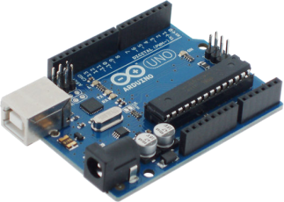
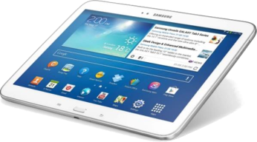

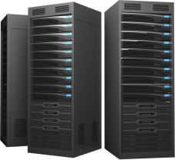
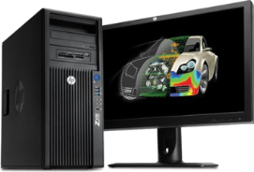


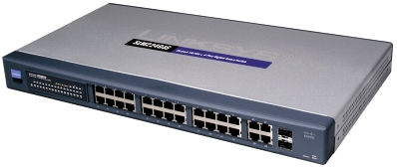
Les programmes Éléments de formation
Exemples de logiciels et de supports
Contexte de l’informatique
L’informatique en technologie
Contenu des programmes
Proposition de logiciels et matériels
Écrire, mettre au point et exécuter un programme
Couche logicielle
Couche matérielle
Carte Arduino
Scratch
Robot
mBlock
Tablette
Comprendre le fonctionnement d’un réseau informatique
Couche logicielle
Couche matérielle

Slide 8
Plan
Les programmes
Contexte de l’informatique
L’informatique en technologie
Contenu des programmes
Proposition de logiciels et matériels
Éléments de formation
Résumés de cours
Fiches d’utilisation
Activités
Exemples de logiciels et de supports
mBlock…
Interaction programme – interface graphique
Interaction programme – mBot – Système embarqué
App Inventor

Slide 9
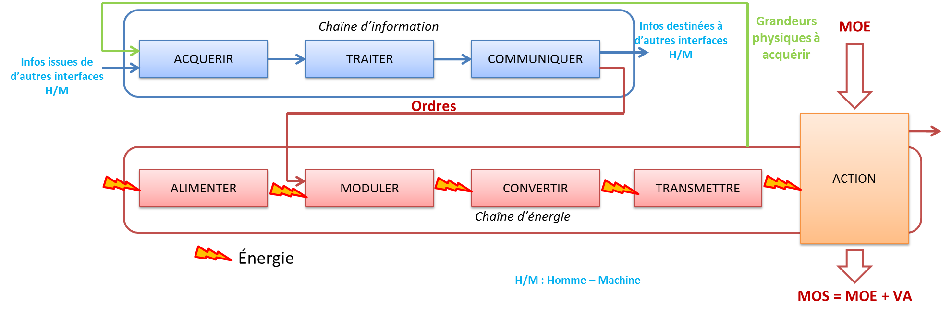
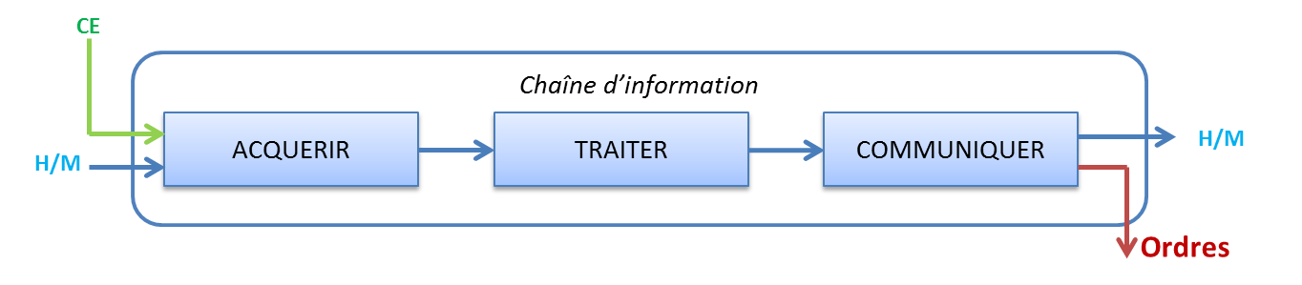
Les programmes Éléments de formation
Exemples de logiciels et de supports
Résumés de cours
Fiches d’utilisation
Activités
Chapitre 1 :
Positionnement de l’informatique par rapport à la chaine fonctionnelle
Chapitre 2 :
Nature des informations acquises par un système et transitant dans un système
Chapitre 3 :
Traitement des informations par une unité de traitement – Structures algorithmiques
Chapitre 4 :
Communication entre les systèmes

Slide 10
Les programmes Éléments de formation
Exemples de logiciels et de supports
Résumés de cours
Fiches d’utilisation
Activités
Fiche 1 : Liste non exhaustive de matériel
Fiche 2 : Prise en main de scratch
Fiche 3 : Prise en main rapide du fonctionnement d’une carte Arduino
Fiche 4 : Prise en main de mblock pour piloter une carte Arduino
Fiche 5 : Prise en main de Appinventor pour piloter une carte Arduino à partir d’un smartphone
Fiche 6 : Liste des liens des logiciels nécessaires

Slide 11
Les programmes Éléments de formation
Exemples de logiciels et de supports
Résumés de cours
Fiches d’utilisation
Activités
Les activités proposées sont réalisées dans le but que l’enseignant s’approprie le fonctionnement des logiciels et du matériel
Activité 1: Création d’un jeu type « pong »
Raquettes (à l’écran) commandées par un potentiomètre
Activité 2 : Pilotage d’un moteur à courant continu
Le moteur peut être piloté par un potentiomètre ou par d’autres détecteurs
Activité 3 : Jeu du Simon.
Reproduire une séquence d’allumage de led par boutons.
Activité 4 : Acquisition des signaux d’une Wiimote et interaction avec un jeu
Activité 5 : Création d’une application sur smartphone permettant l’interaction avec des éléments distants (leds, capteurs)
Activité 6 : initiation à la structure d’un réseau

Slide 12
Plan
Les programmes
Contexte de l’informatique
L’informatique en technologie
Contenu des programmes
Proposition de logiciels et matériels
Éléments de formation
Résumés de cours
Fiches d’utilisation
Activités
Exemples de logiciels et de supports
mBlock…
Interaction programme – interface graphique
Interaction programme – mBot – Système embarqué
App Inventor

Slide 13
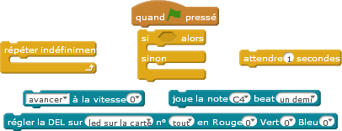
Les programmes Éléments de formation
Exemples de logiciels et de supports
mBlock…
Interaction programme – interface graphique
Interaction programme – mBot – Système embarqué
App Inventor
Scratch : logiciel de programmation graphique développé par le MIT
Gestion d’interface graphique,
Gestion d’événements …
mBlock : logiciel basé sur scratch mais permettant d’interagir aisément avec des microcontrôleurs (carte Arduino par exemple).

Slide 14
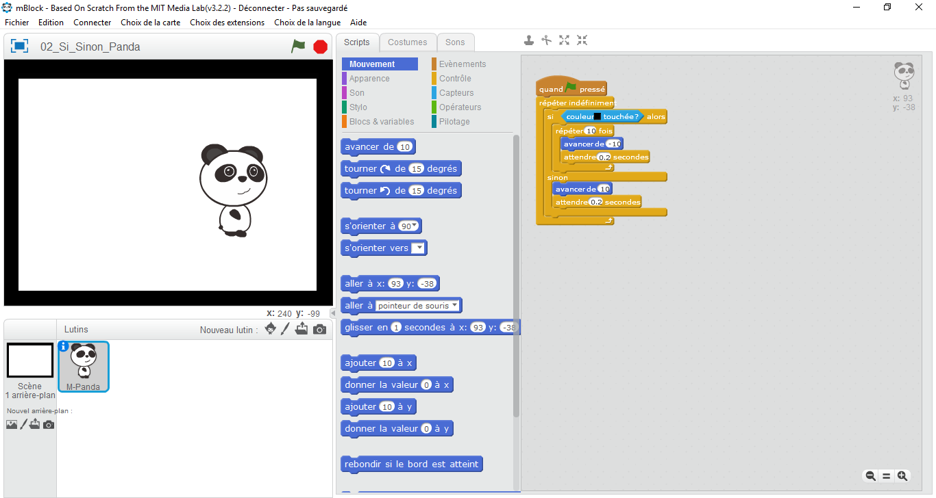
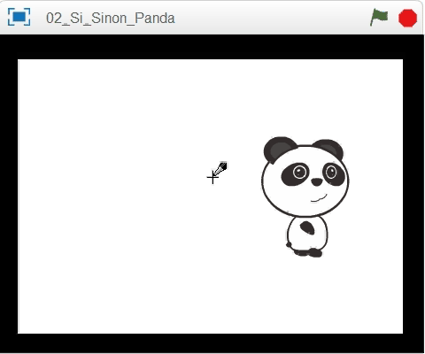
Les programmes Éléments de formation
Exemples de logiciels et de supports
mBlock…
Interaction programme – interface graphique
Interaction programme – mBot – Système embarqué
App Inventor
Interaction Programme – Interface graphique

Slide 15
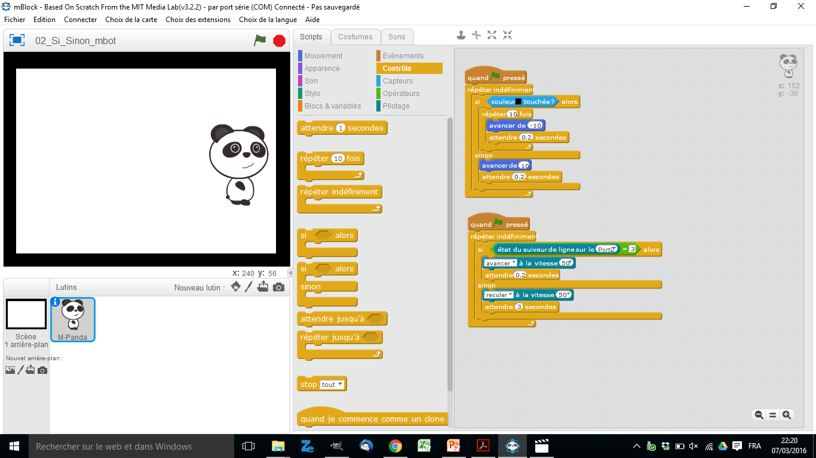
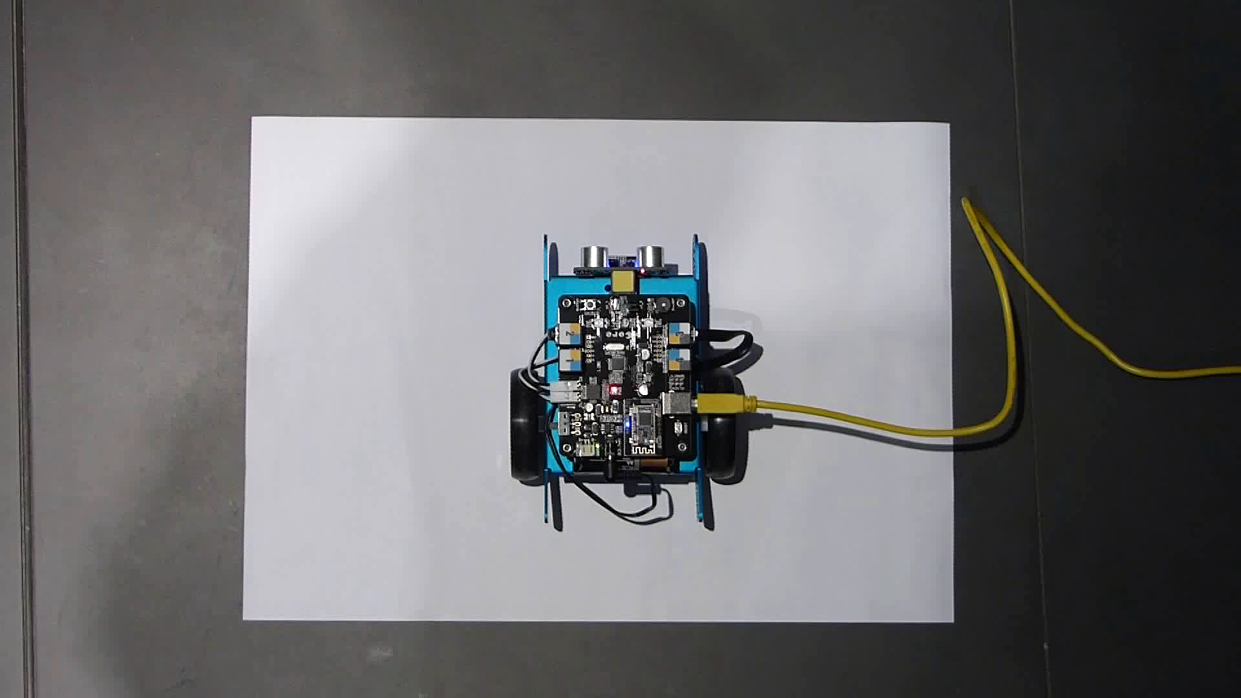
Les programmes Éléments de formation
Exemples de logiciels et de supports
mBlock…
Interaction programme – interface graphique
Interaction programme – mBot – Système embarqué
App Inventor
Interaction Programme – Mbot

Slide 16
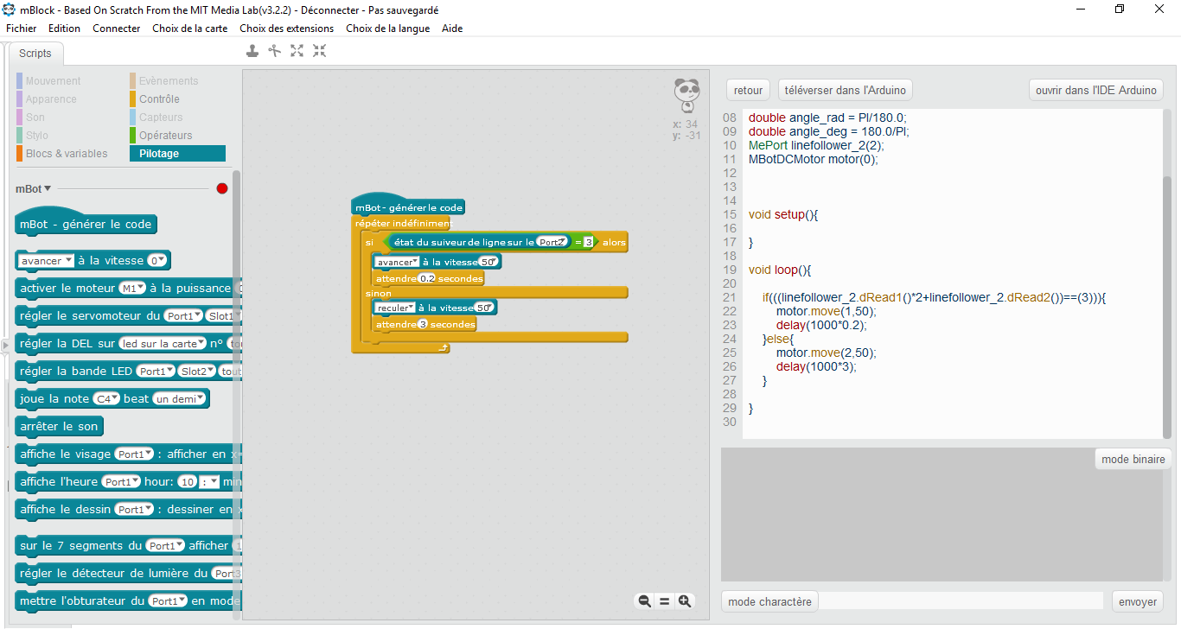
Les programmes Éléments de formation
Exemples de logiciels et de supports
mBlock…
Interaction programme – interface graphique
Interaction programme – mBot – Système embarqué
App Inventor
mBlock et systèmes embarqués

Slide 17
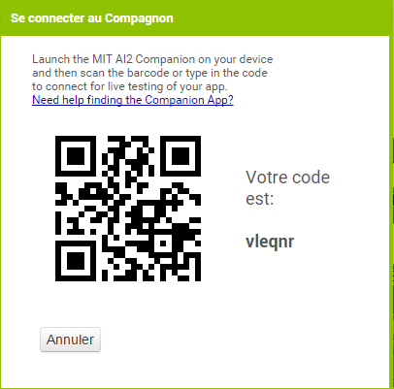
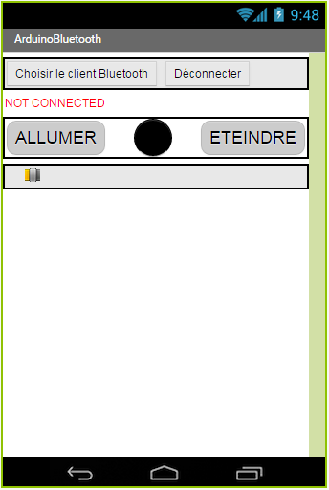
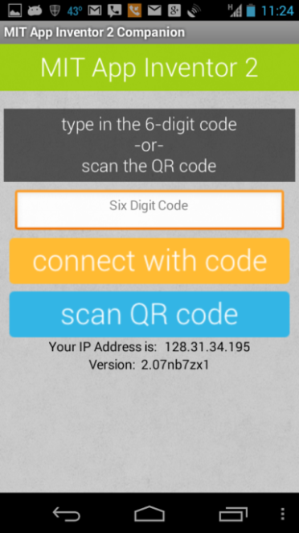
Les programmes Éléments de formation
Exemples de logiciels et de supports
mBlock…
Interaction programme – interface graphique
Interaction programme – mBot – Système embarqué
App Inventor
Génération
Test sur tablette en temps réel
Construction d’une application installable
Génération
Test sur tablette en temps réel
Construction d’une application installable

Slide 18
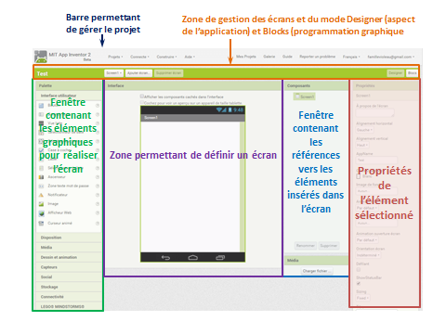
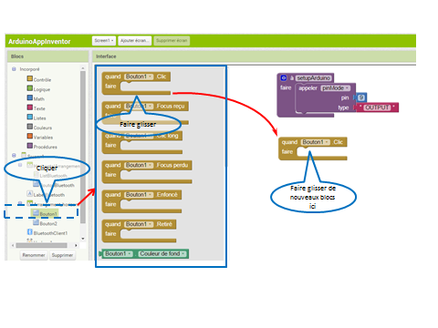
Les programmes Éléments de formation
Exemples de logiciels et de supports
mBlock…
Interaction programme – interface graphique
Interaction programme – mBot – Système embarqué
App Inventor
Structure et principe d’utilisation
Accessible uniquement en ligne
Glisser déposer d’éléments graphiques / mise en page des éléments
Développements réalisés pour faciliter la communication en Bluetooth avec des cartes Arduino

Slide 19
Enseignement de l’informatique au collège Initiation à la programmation des systèmes embarqués
Merci de votre attention
Nouveaux programmes de technologie au collège – Jeudi 24 Mars 2016

